Slide 1
Chapter 9 TRAP 程序和子程序

Slide 2
系统调用
系统调用于实现特定操作，这些操作需要程序员具备某些不熟悉专业领域的知识，或者为了安全性而需要保护的操作。
专业性：比如对外部设备操作时需要了解外部设备的工作原理，内部的I/O寄存器以及对它们的操作顺序。这些都和具体硬件相关，不同的外部设备可能要求不一样。
安全性: 多个用户程序可能共享某个外部设备资源，用户编写程序直接操作外部设备，一个小错误可能会影响到很多其它的用户程序。
并不是每个程序员知道（或者想知道）这个层次的技术细节。
解决方法:
提供服务子程序或者系统调用(通常作为操作系统的一部分) ，用户通过这些子程序或者系统调用来安全和方便的实现底层操作。

Slide 3
系统调用
1. 用户程序使用系统调用
2. 操作系统执行调用操作
3. 结束后将控制权返回给用户程序
在LC-3里，通过TRAP 机制来实现系统调用。

Slide 4
LC-3 TRAP 机制
1.包括一组服务子程序.
操作系统的一部分 – 服务程序起始于 固定的内存地址
LC-3中实现的服务子程序位于系统代码区
最多支持 256个服务子程序
2.起始地址表.
存放在 x0000 到 x00FF 的内存中(256x16bit) 。每16位存放一个系统服务子程序的起始地址。
在别的系统中可能称为为“系统控制块”，或 “陷入矢量表”
3. TRAP 指令.
用户程序通过TRAP指令来实现系统调用。操作系统将以用户程序身份执行某个特定的服务程序，并在执行结束后将控制权返回
LC-3: TRAP指令通过指令中8-bit的 trap vector来指示调用256个服务子程序中的哪一个。
4.链接回到用户程序.
提供从服务程序返回到用户程序的机制

Slide 5
TRAP指令
Trap 向量
指示调用哪个系统服务程序（x00-xff）
通过8位trapvect8索引起始地址表，获得对应系统调用的入口地址
LC-3实现的方法：
起始地址表存放在内存的 0x0000 – 0x00FF处，8-bit trap vector 通过高位0扩展成16位的内存地址，该内存地址处存放的就是相应调用的入口地址
如何执行
从起始地址表查找服务程序地址，加载到PC中
如何返回
将下一条指令的地址（当前的PC值）保存到R7

Slide 6
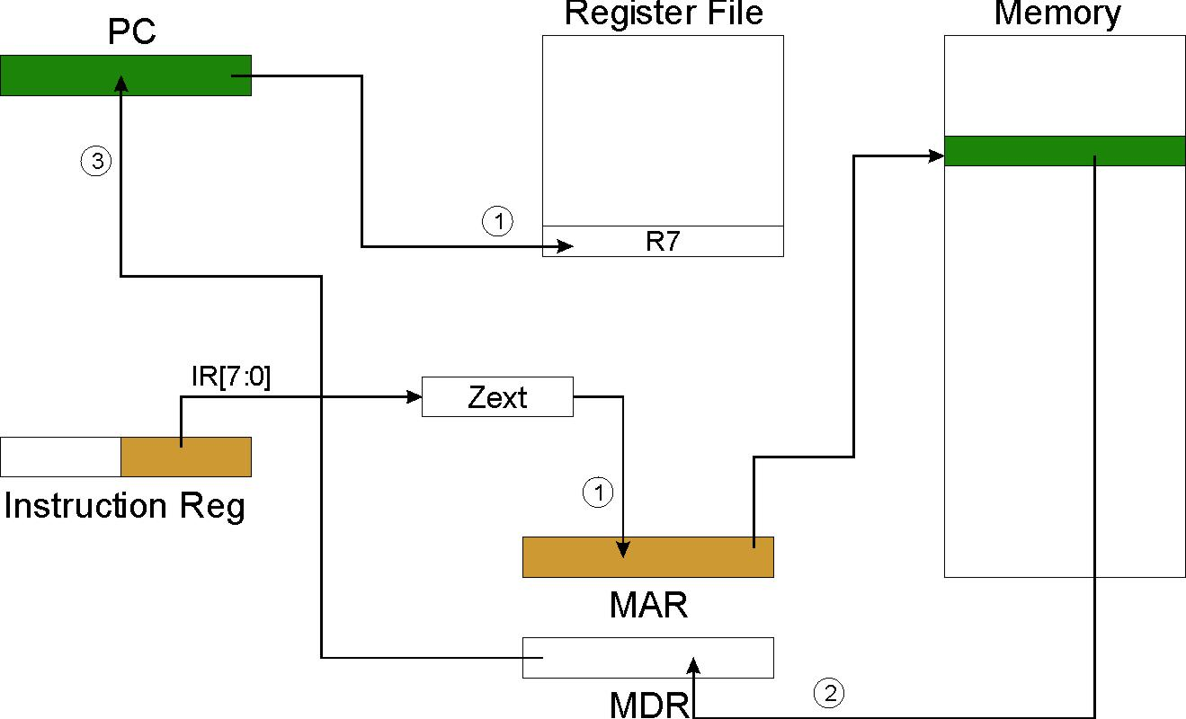
TRAP
注: PC在指令获取阶段已经执行加1操作指向了当前指令的下一条指令

Slide 7
RET (JMP R7)
如何返回用户程序?即回到trap指令的下一条指令继续运行
执行trap指令时将PC保存在R7
服务程序使用JMP R7就可以返回到用户程序
LC-3 汇编语言使用 RET (return) 助记符来取代 “JMP R7”.
因此：必须保证服务程序没有改变R7，否则无法返回.

Slide 8
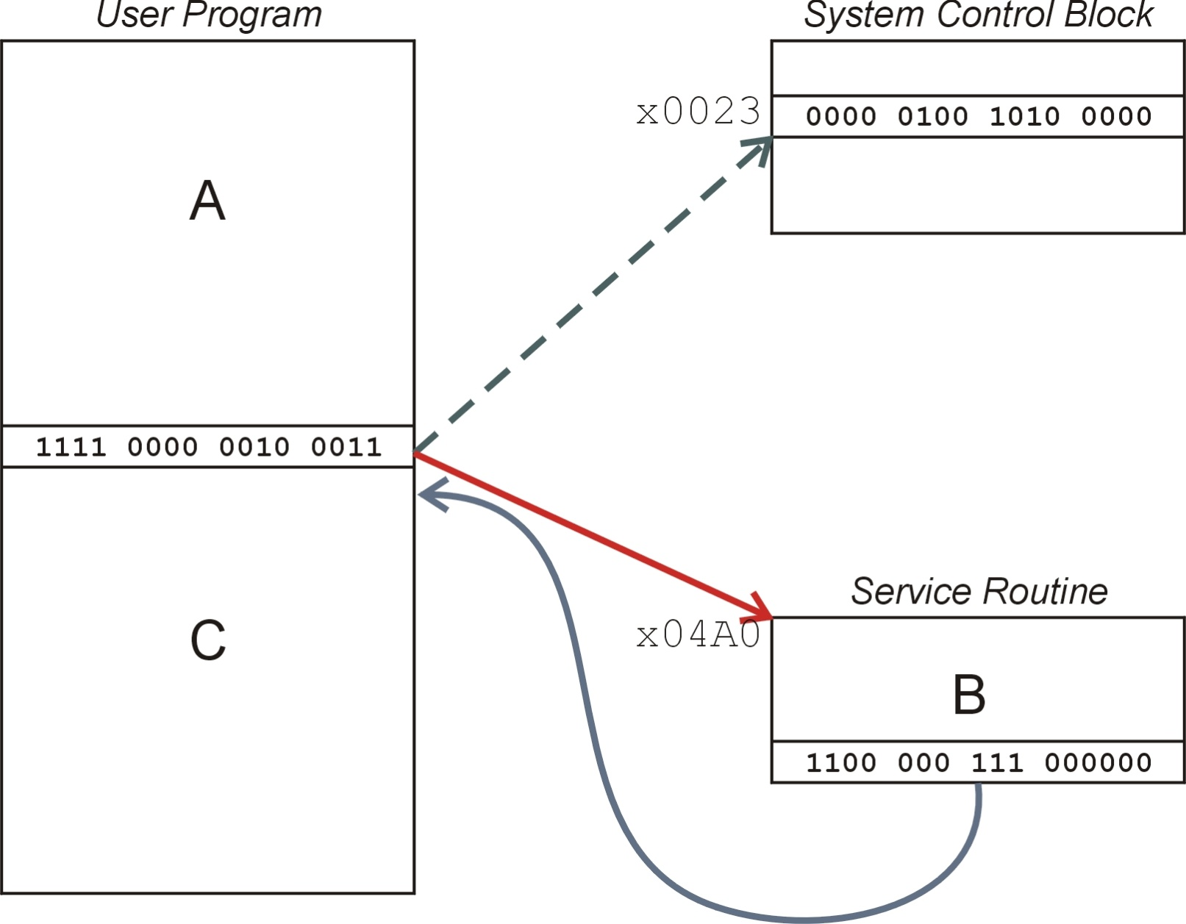
TRAP 机制流程
查找开始地址
转换到服务程序
RET (JMP R7).

Slide 9
Ex: 输入大写字母转换为小写字母，输入’7’结束
.ORIG x3000
LD R2, NEGSEVEN; Load negative ASCII ‘7’ LD R3, ASCII ; Load ASCII difference AGAIN TRAP x23 ; input character ADD R1, R2, R0 ; Test for terminate BRz EXIT ; Exit if done ADD R0, R0, R3 ; Change to lowercase TRAP x21 ; Output to monitor... BRnzp AGAIN ; ... again and again... NEGSEVEN .FILL xFFC9 ; -‘7’ 7: 55 / x0037? ASCII .FILL x0020 ; lowercase bit EXIT TRAP x25 ; halt .END

Slide 10
Example: Output Service Routine
.ORIG x0430 ; syscall address ST R7, SaveR7 ; save R7 & R1 ST R1, SaveR1 ; ----- Write character TryWrite LDI R1, DSR ; get status BRzp TryWrite ; look for bit 15 on WriteIt STI R0, DDR ; write char ; ----- Return from TRAP Return LD R1, SaveR1 ; restore R1 & R7 LD R7, SaveR7 RET ; back to user DSR .FILL xFE04 DDR .FILL xFE06 SaveR1 .FILL 0 SaveR7 .FILL 0 .END
stored in table, location x21

Slide 11
TRAP Routines and their Assembler Names
vector | symbol | routine
x20 | GETC | read a single character (no echo)
x21 | OUT | output a character to the monitor
x22 | PUTS | write a string to the console
x23 | IN | print prompt to console, read and echo character from keyboard
x25 | HALT | halt the program

Slide 12
寄存器内容的保存和恢复
在以下情况，必须要保存寄存器的内容:
如果该寄存器的内容会被系统调用使用
并在后续操作中将修改该寄存器.
谁保存?
调用服务程序的程序（调用者保存）?
需要知道系统调用会修改或使用哪些寄存器，但实际可能不知道服务程序会使用和修改哪些寄存器
被调用的服务程序（被调用者保存）?
知道自己修改的内容，但不知道调用程序后面需要什么
全部保存

Slide 13
Example
.ORIG x3000
LEA R3, Binary LD R6, ASCII ; char->digit template LD R7, COUNT ; initialize to 10 AGAIN TRAP x23 ; Get char ADD R0, R0, R6 ; convert to number STR R0, R3, #0 ; store number ADD R3, R3, #1 ; incr pointer ADD R7, R7, -1 ; decr counter BRp AGAIN ; more? HALT ASCII .FILL xFFD0 COUNT .FILL #10 Binary .BLKW #10
.END
What’s wrong with this routine? What happens to R7?

Slide 14
寄存器内容的保存和恢复
被调用者保存-- “callee-save”
在开始之前，保存可能被修改的寄存器内容
在返回前，恢复这些寄存器内容
调用者保存-- “caller-save”
针对将被调用程序（如果知道的话）修改的寄存器，如果其内容后面需要，将其内容保存下来
在TRAP之前保存R7
在TRAP x23 (input character) 之前保存R0
或者避免使用那些寄存器
保存在哪里：内存

Slide 15
Question
一个服务程序能否调用另一个服务程序？
如果可以的话，调用程序需要做什么?

Slide 16
课堂讨论
如何自己新增一个系统调用程序。
例子：将r0的字符转换为小写输出。Trap x01
.ORIG x0550
ST R7, SAVER7
ST R1, SAVER1
LD R1, ASCII
ADD R0, R0, R1
Return LD R7, SAVER7
LD R1, SAVER1
RET
ASCII .FILL x0020
SAVER7 .FILL #0
SAVER1 .FILL #0
.END
.ORIG x3000
TRAP x23
TRAP x01
TRAP x21
HALT
.END

Slide 17
系统服务程序的功能
系统服务程序提供3个主要功能：
1. 程序员与系统相关的细节隔离 （专业性）
2. 保护系统资源免受恶意/笨拙的程序员影响 （安全性）
3. 频繁使用的代码只需要写一次 （效率-提高生产力）
对用户程序是否可以提供类似的功能？

Slide 18
子程序
一个子程序是一个满足以下条件的程序片段：
在用户空间运行 lives in user space
执行一个预定义好的任务
被另一个用户程序调用
执行完毕后，将控制权返回给调用程序
与服务程序类似，但不是操作系统的一部分
不与受保护的硬件资源打交道
不需要特权
为什么需要子程序？
重用有用的（调试好的！）代码
在多个程序员之间划分任务
使用供应商提供的代码库
LC-3:内存分配
x0000 − x00FF ：TRAP向量表
x0100 − x01FF 中断向量表
x0200 − x2FFF 系统STACK
x3000 − xFDFF 用户程序区域
xFE00 − xFFFF 设备寄存器

Slide 19
JSR指令
保存当前的PC（下一条指令的地址）到R7，跳到一个指定的位置（PC相对寻址）。
保存返回地址叫做 “linking”
目标地址是 PC-relative (PC + Sext(IR[10:0])) -1024~+1023
第11个bit位定义寻址模式：
如果为1，PC相对寻址：目标地址 = PC + Sext(IR[10:0])
如果为0，寄存器寻址：目标地址 = 寄存器内容IR[8:6]

Slide 20
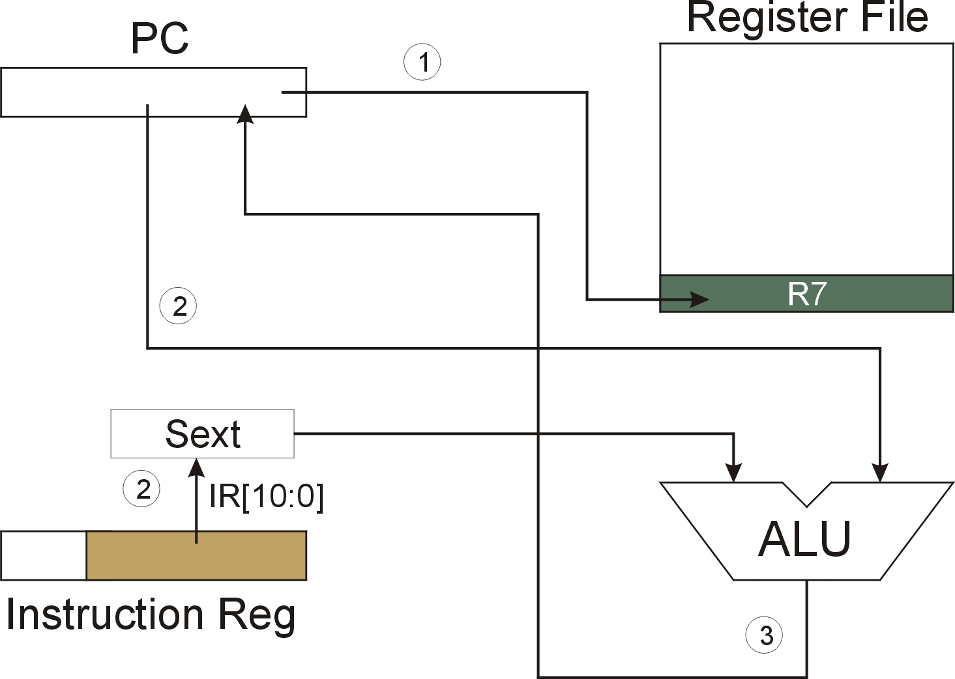
JSR
NOTE: PC has already been incremented during instruction fetch stage.

Slide 21
JSR指令
思考：能用BRnzp 指令取代JSR指令吗？
为什么？
跳转范围
返回机制

Slide 22
JSRR Instruction
和JSR相似，除了寻址模式不同
目标地址是寄存器基址
第11个bit位定义了寻址模式
思考：JSSR具备的什么特征是JSR指令没有的？

Slide 23
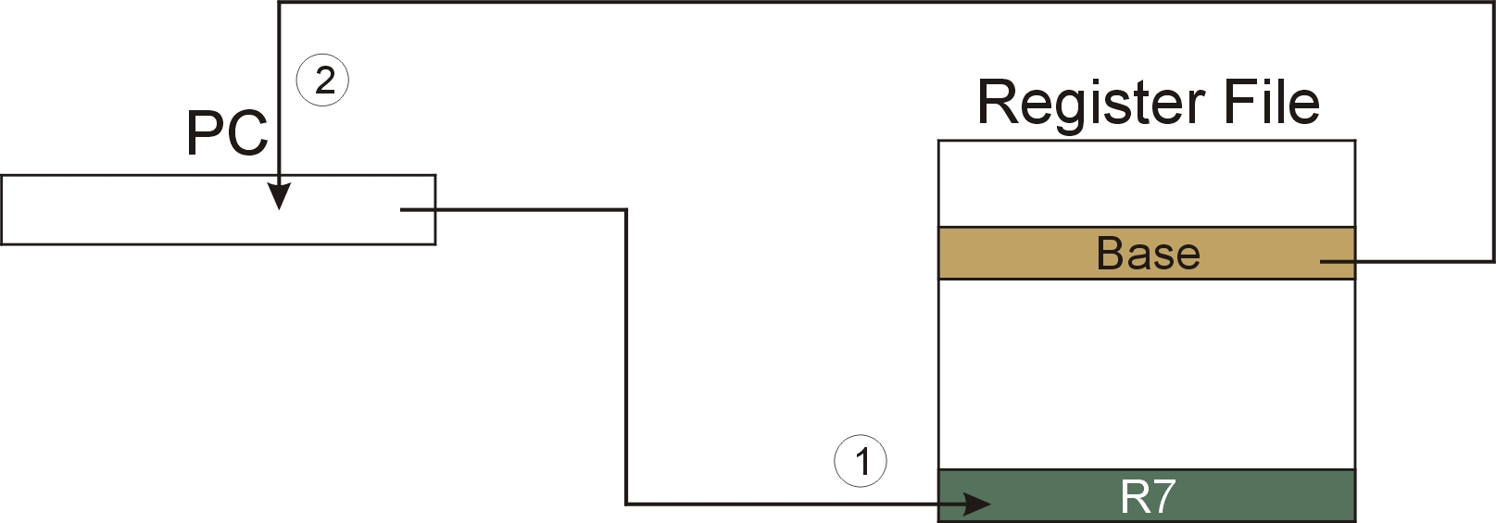
JSRR
NOTE: PC has already been incremented during instruction fetch stage.

Slide 24
子程序返回
和系统调用类似：
RET (JMP R7)

Slide 25
Example: 对R0的数求反+1
Comp NOT R0, R0 ; flip bits ADD R0, R0, #1 ; add one RET ; return to caller
To call from a program (within 1024 instructions):
; need to compute R4 = R1 - R3 ADD R0, R3, #0 ; copy R3 to R0 JSR Comp ; negate ADD R4, R1, R0 ; add to R1 ...
Note: R0是否需要保存？

Slide 26
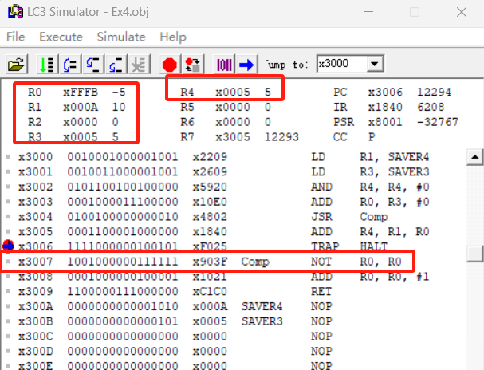
Example: 对R0的数求反+1
.ORIG x3000
LD R1, SAVER4
LD R3, SAVER3
AND R4, R4,#0
ADD R0, R3,#0
JSR Comp
ADD R4, R1, R0
HALT
Comp NOT R0, R0
ADD R0, R0, #1
RET
SAVER4 .FILL #10
SAVER3 .FILL #5
.END

Slide 27
子程序的参数及返回值
参数
传递给子程序的值，称为参数
子程序需要利用该值来完成任务
Examples:
在 Comp 程序中, R0存放需要取负+1的数
在输出服务程序中，R0存放需要被打印的字符
在 PUTS服务程序中, R0存放打印字符串的起始地址
返回值
由子程序输出的值，称为子程序的返回值，
是子程序的计算结果
Examples:
在Comp程序中，取负+1的结果保存在 R0
在GETC服务程序中，由键盘输入的字符保存在 R0

Slide 28
如何使用子程序
为了使用子程序，程序员必须知道：
子程序调用地址(子程序标号：入口指令的标号)
功能(what does it do?)
注：程序员不需要知道子程序如何工作，但需要知道子程序运行后机器的状态会发生什么变化
参数(怎么传递数据给子程序，如果需要)
返回值 (怎么获取子程序的计算结果，如果有的话)
Comp NOT R0, R0
ADD R0, R0, #1
RET

Slide 29
保存和恢复寄存器
由于子程序和服务程序类似，如果有必要的话，也需要保存和恢复寄存器内容
一般情况使用“被调用者模式”，除了返回值
保存任何子程序内部将修改，但子程序返回时不应该改变的值
一般情况下，返回后恢复输入的参数为初始值（除非被返回值修改）
注意: 如果调用任何子程序或服务程序，必须保存R7
否则，将不能返回调用程序

Slide 30
Example
编写一个子程序 FirstChar ,实现以下功能:
找到一个给定字符（字符ASCII码保存在R0 ）在一个字符串（ R1 指向字符串首地址）中第一次出现的位置；返回所在内存地址信息在R2 （内存位置如果指向NULL表示没有该字符出现）。
(2)使用FirstChar来实现算法CountChar，实现以下功能:
计算一个给定字符（保存在R0 ）在一个字符串（ R1 指向）中的出现次数；结果保存在在R2。
可以在不知道FirstChar实现的情况下写CountChar算法。

Slide 31
CountChar Algorithm (using FirstChar)
save regs
R1 <- R2 + 1
call FirstChar
save R7, since we’re using JSR
R3 <- M(R2)
restore
regs
R3=0？
no
return
yes

Slide 32
CountChar Implementation
; CountChar: subroutine to count occurrences of a char CountChar ST R3, CCR3 ; save registers ST R4, CCR4 ST R7, CCR7 ; JSR alters R7 ST R1, CCR1 ; save original string ptr AND R4, R4, #0 ; initialize count to zero CC1 JSR FirstChar ; find next occurrence (ptr in R2) LDR R3, R2, #0 ; see if char or null BRz CC2 ; if null, no more chars ADD R4, R4, #1 ; increment count ADD R1, R2, #1 ; point to next char in string BRnzp CC1 CC2 ADD R2, R4, #0 ; move return val (count) to R2 LD R3, CCR3 ; restore regs LD R4, CCR4 LD R1, CCR1 LD R7, CCR7 RET ; and return

Slide 33
FirstChar Algorithm
R3=R0？
save regs
yes
R2 <- R1
no
R2 <- R2 + 1
R3 <- M(R2)
restore
regs
R3=0？
no
return
yes

Slide 34
FirstChar Implementation
; FirstChar: subroutine to find first occurrence of a char FirstChar ST R3, FCR3 ; save registers ST R4, FCR4 ; save original char NOT R4, R0 ; negate R0 for comparisons ADD R4, R4, #1 ADD R2, R1, #0 ; initialize ptr to beginning of string FC1 LDR R3, R2, #0 ; read character BRz FC2 ; if null, we’re done ADD R3, R3, R4 ; see if matches input char BRz FC2 ; if yes, we’re done ADD R2, R2, #1 ; increment pointer BRnzp FC1 FC2 LD R3, FCR3 ; restore registers LD R4, FCR4 ; RET ; and return

Slide 35
例子：计算标量积
标量积的定义：DP=sum (X[i] * Y[i]) for i=0 to n-1
调用子程序PROD完成：Mutliply R4 by R5 and add the result to R0
数据区定义 ;
COUNT .FILL #6
X .FILL #31 ; X[0]
.FILL #-12 ; X[1]
.FILL #65 ; X[2]
.FILL #27 ; X[3]
.FILL #34 ; X[4]
.FILL #-43 ; X[5]
Y .FILL #22 ; Y[0]
.FILL #-8 ; Y[1]
.FILL #-57 ; Y[2]
.FILL #33 ; Y[3]
.FILL #70 ; Y[4]
.FILL #-53 ; Y[5]
DOTPROD .FILL #0

Slide 36
Example code:
.ORIG x3000
AND R0,R0,#0 ; Zero dot product
LEA R2,X
LEA R3,Y
LD R1,COUNT
ADD R1,R1, #-1 ; Start i at n-1
BRn DONE ; Check for n=0
ADD R2,R2,R1
ADD R3,R3,R1
LOOP LDR R4,R2, #0
LDR R5,R3, #0
JSR PROD
ADD R2,R2, #-1
ADD R3,R3, #-1
ADD R1,R1, #-1
BRzp LOOP
DONE ST R0,DOTPROD
HALT

Slide 37
课后研究以下乘法代码，适合负数乘法吗，自己仿真运行下
PROD ST R7,PSAVER7
ST R6,PSAVER6
AND R6,R6,#0
ADD R6,R6, #1 ; R6 is mask reg
PLOOP AND R7,R6,R4
BRz PZERO
ADD R0,R0,R5
PZERO ADD R5,R5,R5 ; Double R5 (shift left 1)
ADD R6,R6,R6 ; Double R6 (shift left 1)
BRnp PLOOP
LD R6,PSAVER6
LD R7,PSAVER7
RET
PSAVER6 .FILL #0
PSAVER7 .FILL #0
R5=5; R4=2 ->R0=10
R6: 0000 0000 0000 0001
R4: 0000 0000 0000 0010 R7: 0000 0000 0000 0000
R5=R5*2=10
R6=R6*2=2
R6: 0000 0000 0000 0010
R4: 0000 0000 0000 0010 R7: 0000 0000 0000 0010
R0=R0+R5=10;
R5=R5*2=20;
R6=R6*2=4;
R6: 0000 0000 0000 0100
R4: 0000 0000 0000 0010 R7: 0000 0000 0000 0000

Slide 38
求平均-分析以下代码，完成子程序的设计
.ORIG x3000
LEA R0,VECTOR
LD R1,COUNT
JSR SUMVEC
LD R1,COUNT
JSR DIVIDE
ST R4,AVG
HALT
COUNT .FILL #14
VECTOR .FILL #63 ; VEC[0]
.FILL #21 ; VEC[1]
.FILL #-90 ; VEC[2]
.FILL #32 ; VEC[3]
.FILL #312 ; VEC[4]
.FILL #114 ; VEC[5]
.FILL #20 ; VEC[6]
.FILL #-3 ; VEC[7]
.FILL #201 ; VEC[8]
.FILL #34 ; VEC[9]
.FILL #21 ; VEC[10]
.FILL #111 ; VEC[11]
.FILL #53 ; VEC[12]
.FILL #601 ; VEC[13]
AVG .FILL #0
.END
分析：
SUMVEC :
入口参数 R0→数组指针
R1->数组大小
返回参数：自定义（R2），提供给DIVIDE子程序作为入口参数
DIVIDE: 假设除数和被除数都为正，商为整数，余数不处理
入口参数 R2→除数，R2>0
R1->被除数
返回参数：R4

Slide 39
SUMVEC ST R3, PSAVER3
AND R2,R2,#0
SUMLOOP LDR R3,R0,#0
ADD R2,R2,R3
ADD R0,R0,1
ADD R1,R1,-1
BRp SUMLOOP
LD R3, PSAVER3
RET
PSAVER3 .FILL 0
入口参数: R0→数组指针
R1->数组大小
返回参数: R2->数组和

Slide 40
DIVIDE AND R4,R4,#0
NOT R1,R1
ADD R1,R1,1
ADD R2,R2,#0
BRnz ENDDIV
DIVLOOP ADD R4,R4,1
ADD R2,R2,R1
BRp DIVLOOP; P 继续
BRz ENDDIV ; Z 整除
ADD R4,R4,-1 ；N 不够除
ENDDIV RET
入口参数: R2除以R1
返回参数：R4 商

Slide 41
库程序
开发者可能提供包含有用的子程序的目标文件
不想提供源代码– 知识产权的问题
汇编器/链接器必须支持外部符号(或程序起始地址必须给用户)
代码重用（生产力提高）
... .EXTERNAL SQRT
... LD R2, SQAddr ; load SQRT addr JSRR R2 ... SQAddr .FILL SQRT
用JSRR, 因为不知道SQRT是否在1024条指令范围内。

Slide 42
作业
Ex 9.2, 9.4, 9.5, 9.11
Ex 9.17, 9.18
Ex 9.8, 9.12, 9.13

